Slide 1
1^{ο} ΛΥΚΕΙΟ ΓΛΥΚΩΝ ΝΕΡΩΝ ΤΜΗΜΑ Β2: ΚΑΛΑΜΗΤΣΟΣ ΑΝΔΡΕΑΣ ΚΟΝΔΥΛΗΣ ΓΙΩΡΓΟΣ ΛΑΓΟΣ ΒΑΣΙΛΕΙΟΣ Απρίλιος 2025
Η ΚΑΘΗΜΕΡΙΝΗ ΖΩΗ ΣΤΟ ΒΥΖΑΝΤΙΟ

Slide 2
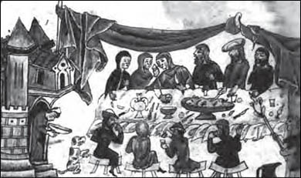
Η καθημερινή ζωή ενός ανθρώπου στη Βυζαντινή Αυτοκρατορία
Εξαρτάται από τις κοινωνικές συνθήκες και την κοινωνική θέση των γονέων. Η οικογένεια στην οποία γεννιέται κάποιος καθορίζει σε μεγάλο βαθμό την κοινωνική θέση και το επάγγελμά στην ενήλικη ζωή του ατόμου.
ΚΟΙΝΩΝΙΚΕΣ ΤΑΞΕΙΣ
Ανώτερη αριστοκρατία
Μεσαία τάξη
Κοινωνία του χωριού
Δυνατοί – πάροικοι
Δούλοι
Δείπνο πλουσίων. Μικρογραφία χειρογράφου του 14ου αι. (Παρίσι, Εθνική Βιβλιοθήκη).
Γεωργοί καλλιεργούν αμπελώνα. Μικρογραφία από Ευαγγέλιο, (Παρίσι Εθνική Βιβλιοθήκη)

Slide 3
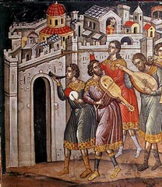
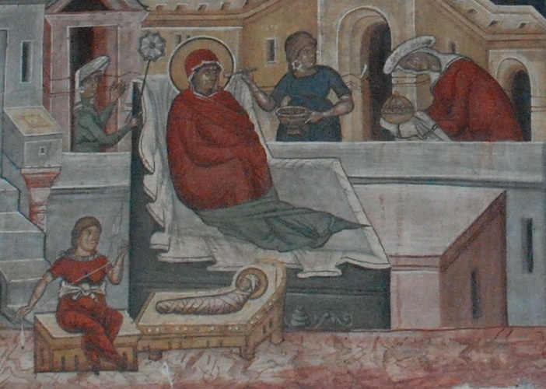
Η οικογενειακή ζωή - Γέννηση
Για να το ξεχωρίζουν από τα άλλα παιδιά πρόσθεταν το όνομα του πατέρα του σε πτώση γενική. Αργότερα καθιερώθηκε και το επώνυμο, αρχικά στις αριστοκρατικές οικογένειες, όπως ήταν οι Κομνηνοί και οι Παλαιολόγοι.
Όταν η αυτοκράτειρα ήταν έτοιμη να γεννήσει, μεταφερόταν σε ειδικό διαμέρισμα του ιερού παλατιού που ονομαζόταν Πορφύρα, για αυτό και οι απόγονοι που γεννιούνταν εκεί ονομάζονταν Πορφυρογέννητοι.
Οι γνωστοί και φίλοι του ζευγαριού, τους επισκέπτονταν για να ευχηθούν για το μωρό και έφερναν δώρα όπως: φρούτα, καρπούς, γλυκίσματα, ακόμα και νομίσματα, ανάλογα με την οικονομική κατάστασή τους.
Αργότερα η γέννηση του παιδιού εορταζόταν με συμπόσια, χορούς και τραγούδια.
Γιορτή, επίσης, φαίνεται κάνανε στα γενέθλια, με δώρα και καλέσματα.
Τα ίδια έθιμα ίσχυαν και για τη γέννηση των βασιλοπαίδων.
Τοιχογραφία. Βουλγαρία, Μονή Κρεμίκοβτσι, Γέννηση (Φωτογραφικό Αρχείο ΕΚΒΜΜ)

Slide 4
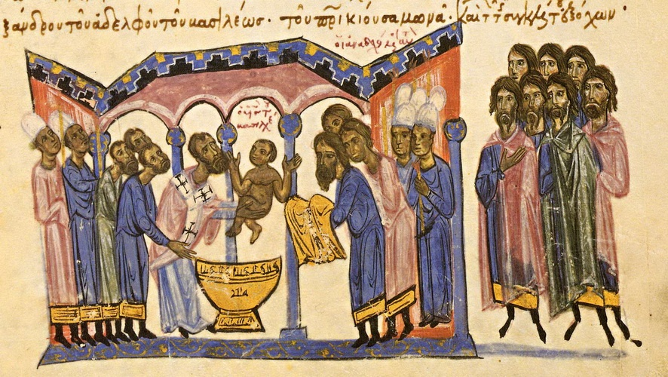
Η οικογενειακή ζωή - Βάπτιση
Τα πρώτα χρόνια βαπτίζονταν σε μεγάλη ηλικία, αφού προηγουμένως περνούσαν μια δοκιμαστική περίοδο κατήχησης. Εξαιτίας του κινδύνου να πεθάνει κάποιο παιδί αβάπτιστο, καθιερώθηκε η ηλικία των 3 ετών ως κατάλληλη για το βάπτισμα.
Με νόμο του αυτοκράτορα Λέοντος του Σοφού, ορίστηκε ότι τα νήπια πρέπει να βαπτίζονται 40 μέρες από τη γέννησή τους.
Αρχικά η βάπτιση γινόταν στη φύση, σε μέρη με τρεχούμενο νερό, όπως λίμνες, ποτάμια ή στη θάλασσα.
Από τον 3ο αιώνα, η τελετή της βάπτισης, πραγματοποιούνταν σε έναν ξεχωριστό χώρο της εκκλησίας, το βαπτιστήριο.
Όμως αργότερα, σταμάτησαν να κτίζονται βαπτιστήρια και η βάπτιση γινόταν σε κολυμβήθρες, μαρμάρινες ή μεταλλικές, που βρίσκονταν μέσα στην εκκλησία.
Αναπαράσταση βάπτισης νηπίου
(Σύνοψις Ιστοριών Ιωάννου Σκυλίτζη, Ισπανία, Μαδρίτη, Εθνική Βιβλιοθήκη)

Slide 5
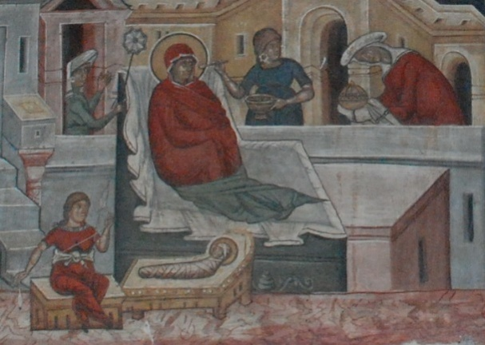
Η οικογενειακή ζωή - Βάπτιση
Η κατάλληλη ημέρα για την τελετή της βάπτισης ήταν η Κυριακή.
Την εποχή που υπήρχαν κατηχούμενοι, αυτοί οδηγούνταν στον χώρο που λάμβαναν τη Θεία φώτιση, στο φωτιστήριο, όπου βρισκόταν η μόνιμη κολυμβήθρα. Εκεί, έβγαζαν τα παλιά τους ρούχα και βουτούσαν τρεις φορές στο νερό της κολυμβήθρας.
Στη συνέχεια, φορούσαν καινούργια λευκά φορέματα, κρατώντας στο χέρι μια αναμμένη λαμπάδα.
Ο νονός έπρεπε να είναι ορθόδοξος και ευσεβής (κατά τους αιώνες της Τουρκοκρατίας μπορούσαν να γίνουν και μουσουλμάνοι).
Νονοί γίνονταν κυρίως άντρες, αλλά υπάρχουν και περιπτώσεις γυναικών.
Ο νονός ήταν ο πνευματικός γονέας του παιδιού, και είχε από τον νόμο πλήρη δικαιώματα και υποχρεώσεις, όπως και ο φυσικός γονιός.
Την ημέρα της βάπτισης συνηθιζόταν ο νονός να προσφέρει στο παιδί δώρα, ανάλογα με την κοινωνική του θέση.

Slide 6
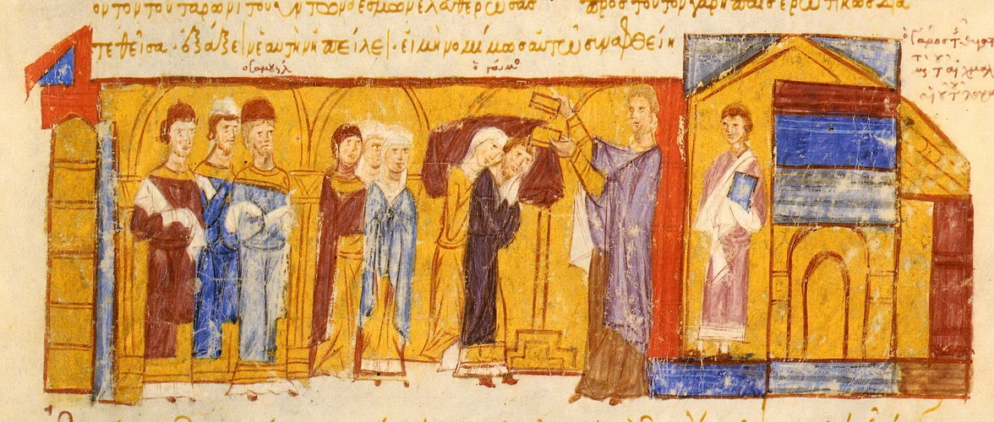
Η οικογενειακή ζωή - Γάμος
Ο νόμος δεν επέτρεπε να παντρεύονται τα κορίτσια κάτω από δώδεκα χρονών και τα αγόρια κάτω από δεκατέσσερα. Πριν από τον γάμο τελούνταν οι αρραβώνες και υπογραφόταν συμβόλαιο που καθόριζε την προίκα της νύφης και τα δώρα του γαμπρού. Μετά την τέλεση του μυστηρίου, οι συγγενείς και φίλοι γύριζαν στο σπίτι του γαμπρού, όπου ακολουθούσε το γαμήλιο γλέντι. Το κράτος επέτρεπε το διαζύγιο εφόσον συναινούσαν και τα δύο μέρη.
Κοινωνική αξία: ο άνδρας εκπλήρωνε τον ρόλο του, που ήταν η συνέχιση της οικογένειας, και η γυναίκα τον σκοπό της που ήταν η μητρότητα.
Στους πρώτους χρόνους του Χριστιανισμού ο γάμος ήταν αποκλειστικά πολιτικός. Μπορούσε κάποιος να κάνει και θρησκευτικό, αλλά αυτός δεν αναγνωριζόταν από την πολιτεία. Μετά τον 9ο αιώνα, με νομοθεσία (Νεαρά) του Λέοντα του Σοφού , καθιερώθηκε ότι νόμιμος ήταν μόνο ο θρησκευτικός γάμος.
Μικρογραφία σε χειρόγραφο
Τελετή γάμου (Σύνοψις Ιστοριών Ιωάννου Σκυλίτζη, Ισπανία, Μαδρίτη, Εθνική Βιβλιοθήκη)

Slide 7
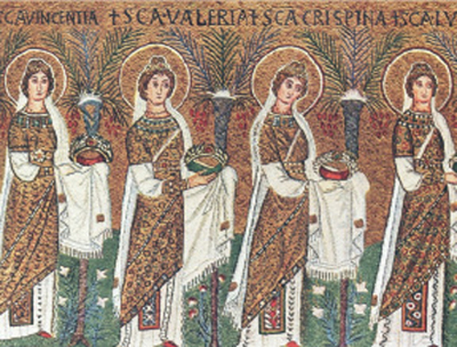
Η θέση της γυναίκας
Οι γυναίκες δεν είχαν τα ίδια δικαιώματα με τους άνδρες και η συμμετοχή τους στην κοινωνική ζωή ήταν περιορισμένη.
Αν και γενικότερα έπαιζαν δευτερεύοντα ρόλο στα κοινά, πολλές φορές κυριαρχούσαν στην οικογενειακή ζωή.
Όφειλαν να σκεπάζουν το πρόσωπό τους, όταν έβγαιναν έξω, και δεν είχαν το δικαίωμα να μετέχουν σε δημόσιες τελετές.
Οι πλούσιες γυναίκες συνοδεύονταν από ένα δούλο κατά τις εξόδους τους.
Πρωταρχικός προορισμός της γυναίκας είναι να δημιουργήσει οικογένεια.
Κατά κανόνα, περνά το μεγαλύτερο μέρος της ημέρας της στο σπίτι, όπου ασχολείται με την ανατροφή των παιδιών και τις καθημερινές δουλειές, όπως το μαγείρεμα ή το γνέσιμο και η ύφανση.
Γυναίκες σε θρησκευτική πομπή την εποχή του Ιουστινιανού (ψηφιδωτή τοιχογραφία, Άγιος Απολλινάριος, Ραβέννα)

Slide 8
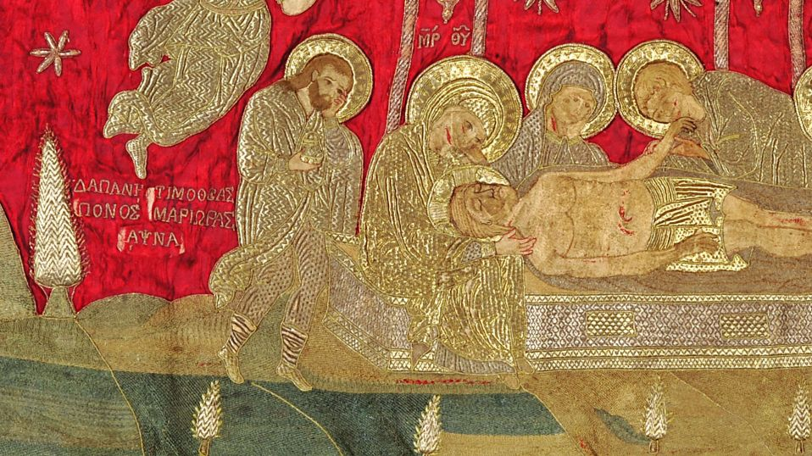
Η θέση της γυναίκας
Στις κατώτερες κοινωνικές τάξεις, οι γυναίκες πρέπει να δουλέψουν για να ζήσουν.
Τα επαγγέλματα που μπορούν να κάνουν δεν είναι πολλά. Για παράδειγμα, οι υφάντριες, οι οποίες είναι ενταγμένες σε συντεχνίες.
Αργότερα, αναπτύσσουν περισσότερο τη συνείδηση του καλλιτέχνη, όπως συμπεραίνουμε από μια σειρά εξαιρετικών κεντημάτων, υπογεγραμμένων από φημισμένες και περήφανες για το έργο τους κεντήστρες της Κωνσταντινούπολης.
Χρυσοκέντητος επιτάφιος (λειτουργικό ύφασμα), με κεντημένες τις υπογραφές της αφιερώτριας (δαπάνη Τιμοθέας) και της κεντήστρας (κόπος Μαριώρας) - 1751

Slide 9
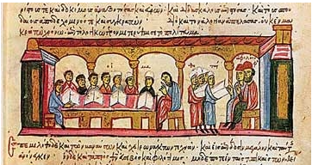
Η εκπαίδευση
Μάθαιναν σταδιακά ανάγνωση, γραφή, γραμματική, ρητορική και φιλοσοφία, αριθμητική, γεωμετρία, αστρονομία και μουσική. Διδάσκονταν τον Όμηρο, κλασικούς και μεταγενέστερους συγγραφείς.
Οι πόροι για τη λειτουργία των σχολείων προέρχονταν από τα δίδακτρα που κατέβαλλαν οι μαθητές, ενώ λειτουργούσαν και δωρεάν σχολεία για τα ορφανά. Παράλληλα προς τα λεγόμενα κοσμικά σχολεία λειτουργούσαν και εκκλησιαστικά.
Η διδασκαλία των νόμων στο Πανεπιστήμιο της Κωνσταντινούπολης. Χειρόγραφο 12ος αι. με τη Χρονογραφία του Ι. Σκυλίτζη, Μαδρίτη, Εθνική Βιβλιοθήκη

Slide 10
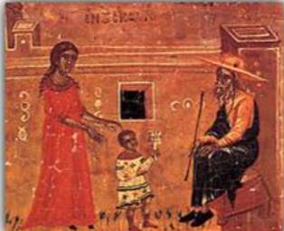
Η εκπαίδευση
2 κύκλοι σπουδών
Στοιχειώδης εκπαίδευση (Γραμματιστής) από 7 ετών. Από ιδιώτες δασκάλους υπό την εποπτεία του Κράτους ή της Εκκλησίας
Μάθαιναν σταδιακά ανάγνωση, γραφή, γραμματική, αριθμητική, γεωμετρία και μουσική.
Μέση εκπαίδευση (Γραμματικός) από 12 ετών. Εγκύκλιος Παιδεία – Θύραθεν παιδεία. Υπό τον έλεγχο ιδιωτών δασκάλων ή το τοπικού κλήρου.
Μάθαιναν γραμματική, ρητορική, φιλοσοφία, γεωμετρία, αστρονομία και μουσική.
Ανώτερη εκπαίδευση. Μόνο στις μεγάλες πόλεις. Αρχικός σκοπός η στελέχωση της διοίκησης του κράτους και της Εκκλησίας.
Λειτουργούσαν Πανεπιστήμια (εξέλιξη των αρχαίων φιλοσοφικών σχολών).
Μετά τον 11^{ο} αιώνα, απέκτησαν και οι γυναίκες πρόσβαση στην Ανώτερη Εκπαίδευση.
Η συνοδεία του μικρού μαθητή από τη μητέρα του. Φορητή εικόνα, Άγιος Νικόλαος Ι.Μ. Πάτμου

Slide 11
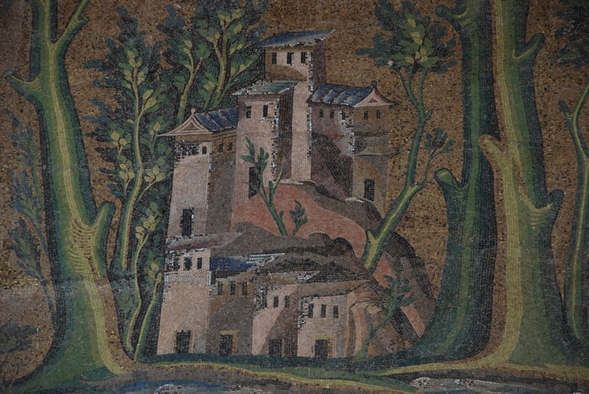
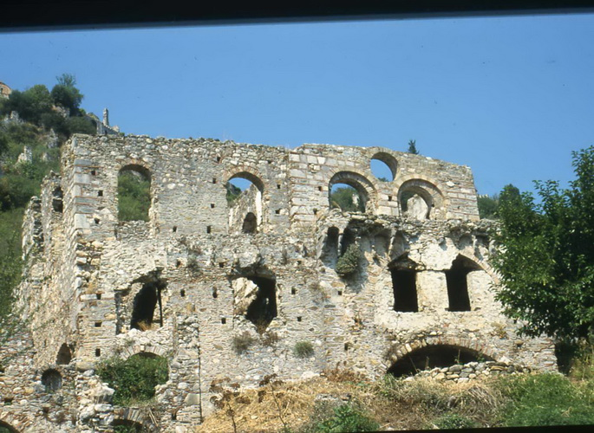
Η βυζαντινή κατοικία
Τα σπίτια στις πόλεις οικοδομούνταν γύρω από μια κεντρική αίθουσα που την χρησιμοποιούσαν για υποδοχή.
Στο ισόγειο: διέθεταν δωμάτιο με τζάκι, κουζίνα, πλυσταριό, λουτρό και ένα εικονοστάσιο ή παρεκκλήσι
Κολώνες πέτρινες ή ξύλινες στήριζαν τον επόμενο όροφο, όπου βρίσκονταν τα υπόλοιπα δωμάτια.
Ψηφιδωτό. Συρία, Δαμασκός, Μεγάλο Τέμενος, Αναπαράσταση βυζαντινής οικίας. (©Φωτογραφικό Αρχείο ΕΚΒΜΜ)
Εξωτερική άποψη. Μυστράς, Οικία Λάσκαρη (Φωτογραφικό Αρχείο ΕΚΒΜΜ)

Slide 12
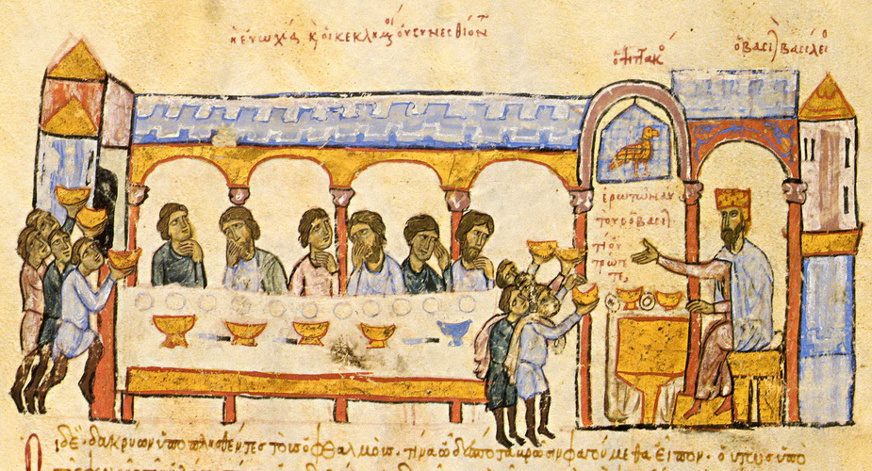
Η βυζαντινή κατοικία
Οι πιο ευκατάστατοι ζούσαν σε διώροφα σπίτια.
Το ισόγειο χρησίμευε για κοτέτσι, στάβλος και αποθήκες
Στον πάνω όροφο βρίσκονταν τα δωμάτια της οικογένειας
Οι μεγαλοκτηματίες που ζούσαν στην επαρχία έμεναν μακριά από τα χωριά σε πολυτελείς επαύλεις με εσωτερικούς κήπους και στοές.
Μικρογραφία σε χειρόγραφο. Αναπαράσταση βυζαντινού παλατιού
(Σύνοψις Ιστοριών Ιωάννου Σκυλίτζη, Ισπανία, Μαδρίτη, Εθνική Βιβλιοθήκη)

Slide 13
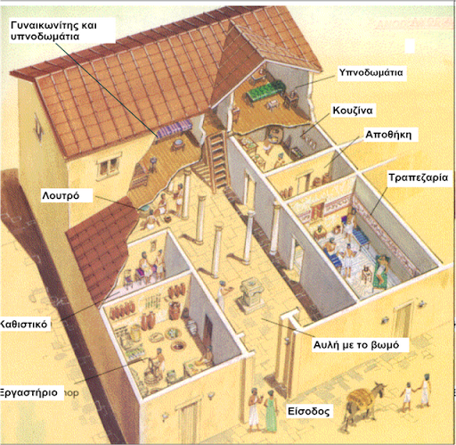
Η βυζαντινή κατοικία
Οι φτωχοί της Κωνσταντινούπολης και των άλλων πόλεων ζούσαν σε άθλιες κατοικίες με ελάχιστες έως ανύπαρκτες ανέσεις. Σε παρόμοιες τραγικές συνθήκες ζούσαν και οι χωρικοί. Τα σπίτια τους ήταν μικρά και αποτελούνταν από ένα μοναδικό στεγασμένο χώρο, που μερικές φορές ήταν διαιρεμένος σε δύο δωμάτια.
Για το χτίσιμο των σπιτιών τους οι Βυζαντινοί, χρησιμοποιούσαν συνήθως λίθους, τούβλα και ξύλα, ενώ για συνδετική ύλη χρησιμοποιούσαν λάσπη από άμμο, ασβέστη ή ακόμα και χώμα, στις πιο φτωχικές κατασκευές.

Slide 14
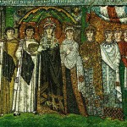
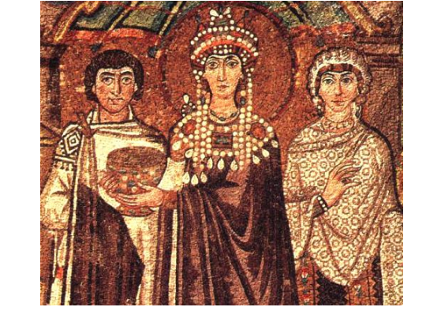
Ο καλλωπισμός στο Βυζάντιο
Ο καλλωπισμός αποτελούσε βασικό στοιχείων των Βυζαντινών (αντρών και γυναικών).
Οι Βυζαντινοί δίνανε ιδιαίτερη σημασία στην ενδυμασία, στα υποδήματα, στα μαλλιά, στα κοσμήματα, εξωτερική εμφάνιση (πρόσωπο, μακιγιάζ), ακόμα και στα αρώματα.
Για τις γυναίκες, ο καλλωπισμός δεν ήταν μόνο μέσο για την βελτίωση της εμφάνισής τους αλλά και ως δείκτης της κοινωνικής τους θέσης.

Slide 15
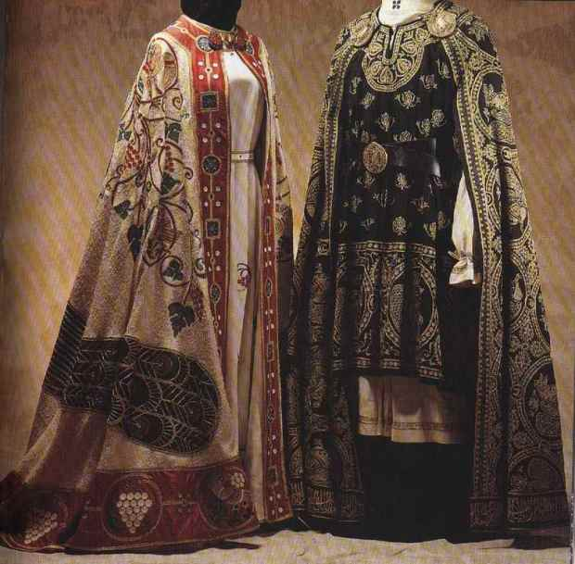
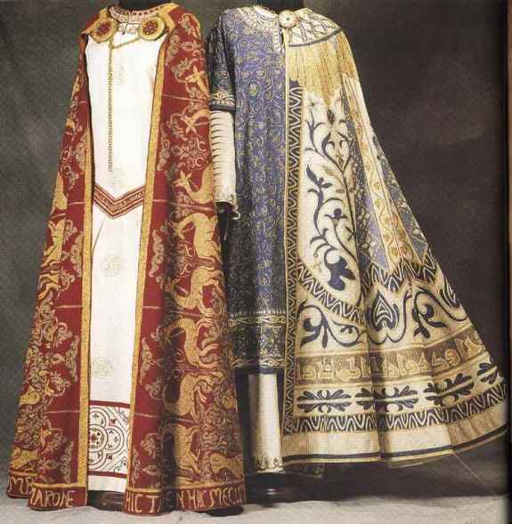
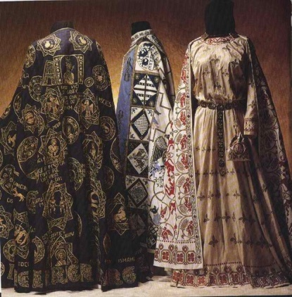
Η ενδυμασία
Αποτελούσε βασικό στοιχείο διάκρισης της κοινωνικής θέσης, που καθοριζόταν από πολλούς παράγοντες, όπως την οικονομική κατάσταση του ατόμου, το επάγγελμα, την ηλικία και το φύλο του.
Βασική ενδυματολογική μονάδα ήταν ο χιτώνας, που μπορούσε να συνδυαστεί με διαφορετικά ενδύματα (παντελόνια, μανδύες και πανωφόρια) και φοριόταν και από τα δύο φύλα.
Οι άντρες φορούσαν συνήθως κοντούς χιτώνες, ψηλές πλεχτές κάλτσες, μανδύες ή χοντρά πανωφόρια και σκούφιες στο κεφάλι
Οι γυναίκες προτιμούσαν τους φαρδιούς, μακριούς και με μακριά μανίκια χιτώνες μαζί με εσάρπες, μαντήλια και καλύμματα της κεφαλής.
Το παντελόνι δεν εισήχθη στο Βυζάντιο μέχρι το 12^{ο} αιώνα μ.Χ.
Τα χρώματα ήταν ζωηρά και γήινα καφέ, μουσταρδί, πράσινο και σταχτί.
- Το λευκό συμβόλιζε την απλότητα και την σεμνότητα
- Το μαύρο συμβόλιζε την στεναχώρια.

Slide 16
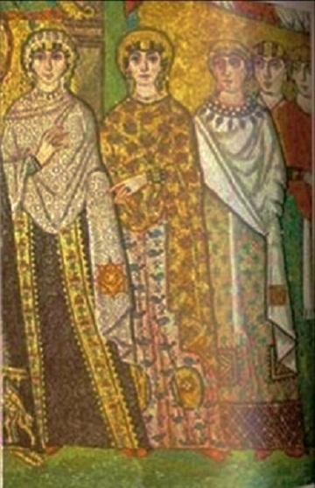
Η ενδυμασία
Οι ευγενείς φορούσαν ρούχα βαμμένα με πορφύρα από την Τύρο (ακριβά στην παραγωγή τους & δεν μπορούσαν να τα φορούνε όλοι)
Η ανώτερη τάξη φορούσε μακριά ενδύματα από ακριβές πρώτες ύλες (μετάξι, λινό), ενώ ειδική κατηγορία αποτελούσαν τα ενδύματα των αυτοκρατόρων που ήταν φτιαγμένα από πολύτιμα υφάσματα και έφεραν πλούσια διακόσμηση με κεντήματα και πολύτιμους λίθους.
Ανώτεροι αξιωματικοί είχαν ξεχωριστά ρούχα που δήλωναν το αξίωμά τους (το χρώμα του μανδύα, του χιτώνα, της ζώνης και των παπουτσιών και το υλικό της ίνας).

Slide 17
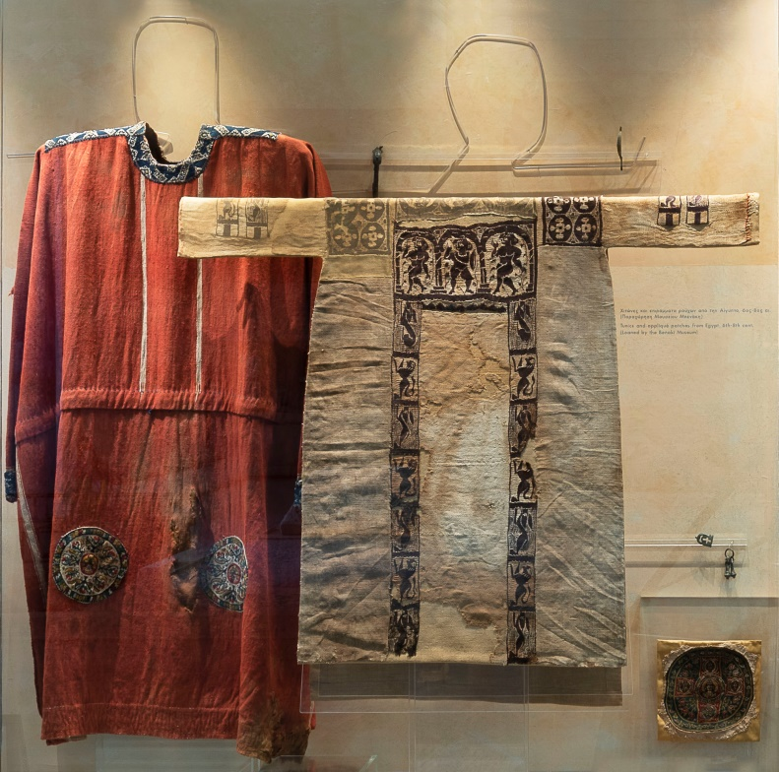
Η ενδυμασία
Η μεσαία τάξη φορούσε λινά και μάλλινα ρούχα. Τα έφτιαχναν μόνοι τους, ξεκινώντας με την επεξεργασία της κλωστής, την έβαφαν από χρώματα της φύσης, την ύφαιναν και τέλος έραβαν τα ρούχα.
Οι φτωχοί φορούσαν ενδυμασία με το μάλλινο κοντό πουκάμισο και το μακρύ μανδύα.

Slide 18
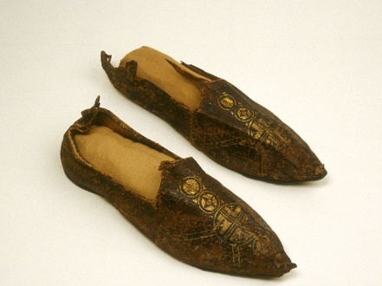
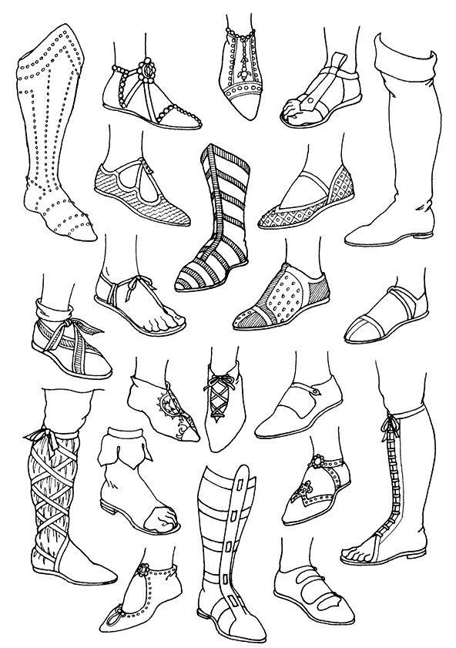
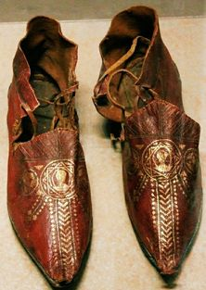
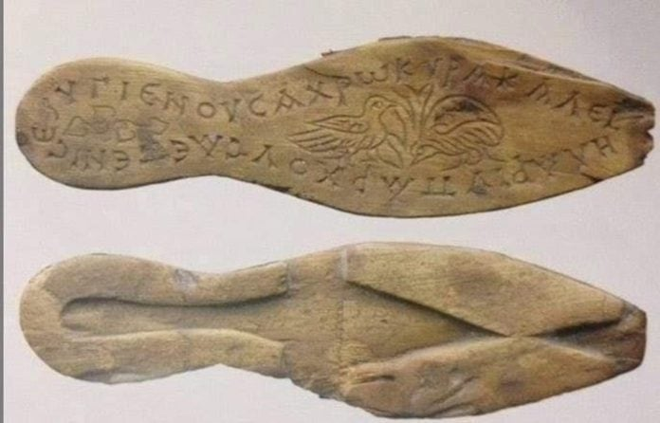
Τα υποδήματα
Οι φτωχοί, οι δούλοι και οι γεωργοί κυκλοφορούσαν ξυπόλητοι.
Οι γυναίκες κυκλοφορούσαν ξυπόλητες, ενώ φορούσαν ελαφρά υποδήματα, αν υπήρχαν πέτρες στου δρόμους.
Τα παλιά παπούτσια λέγονταν «καλίκια».
Φτιάχνονταν από δέρμα (από κατσίκια, βόδια, πρόβατα και το επεξεργάζονταν) και πανί.
Δύο είδη: τα βαθέα, ψηλά, δηλαδή αυτά που έφταναν μέχρι το γόνατο και τα χαμηλά που έφταναν μέχρι τους αστραγάλους.

Slide 19
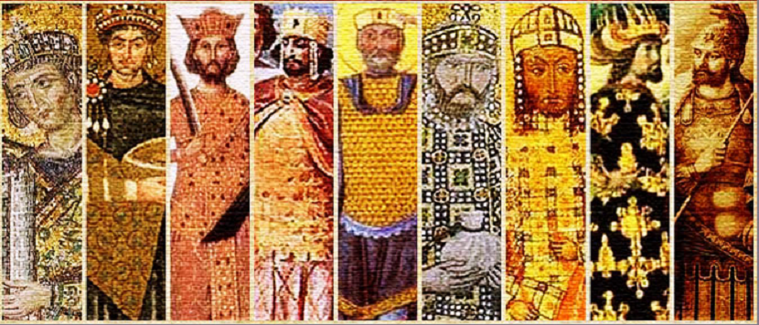
Τα μαλλιά
Υπήρχαν κουρείς και κουρίδες
Το κούρεμα γινόταν στο σπίτι κυρίως από δούλους, καθώς και οι κουρείς/κουρίδες ήταν στην δούλεψη των αρχόντων.
Χρησιμοποιούσαν ειδικές αλοιφές και ειδικό σίδερο για να κατσαρώνουν τα μαλλιά.
Οι γυναίκες κούρευαν τα μαλλιά τους, μόνο ως ένδειξη πένθους ή τιμωρία λόγω ανήθικου παραπτώματος.

Slide 20
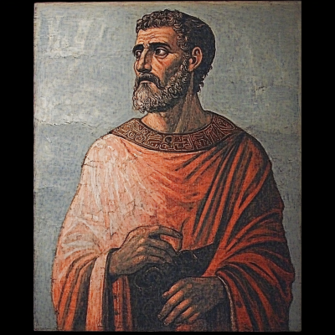
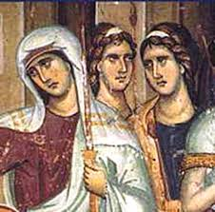
Τα μαλλιά
ΑΝΔΡΕΣ:
-Περιποιούνταν μαλλιά, γενειάδα και μούσι.
-Είχαν κοντά ή μακριά μαλλιά.
ΓΥΝΑΙΚΕΣ:
-Είχαν κυρίως μακριά μαλλιά, που τα χτένιζαν σεμνά (με περόνη στον αυχένα, με πλεξούδες, με χρυσές/χρωματιστές κορδέλες), ή τα αφήναν ελεύθερα (νεαρά κορίτσια).
-Πριν βγούνε, ρίχνανε μαντήλι από ύφασμα (ένδειξη σεμνότητας).
-Τα περιποιούνταν με λάδια και τονωτικά.
-Τα έβαφαν ξανθά, εκτός γάμου που τα έβαφαν κόκκινα.

Slide 21
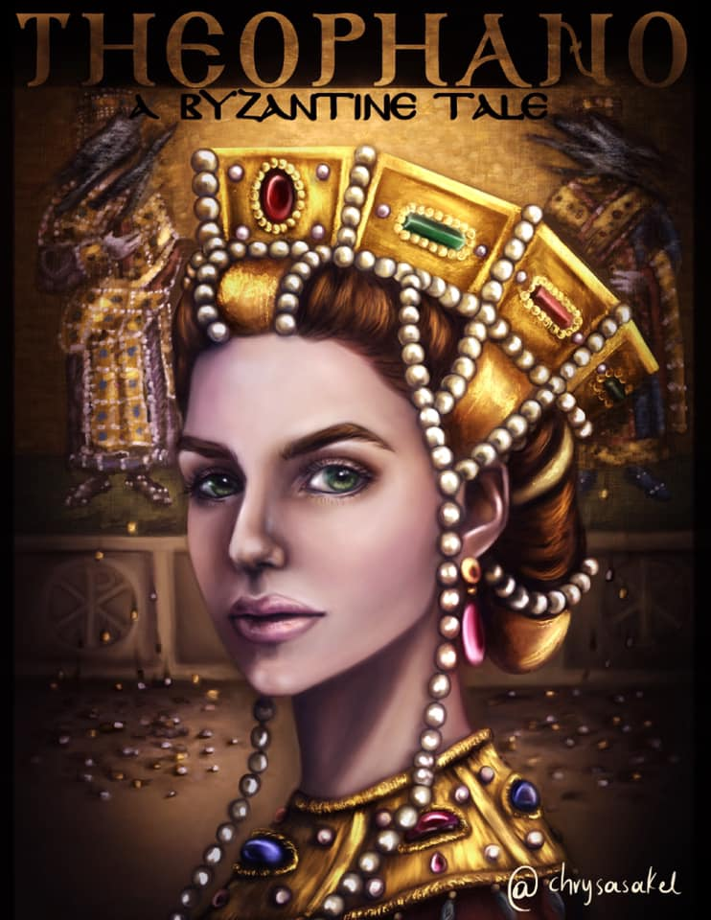
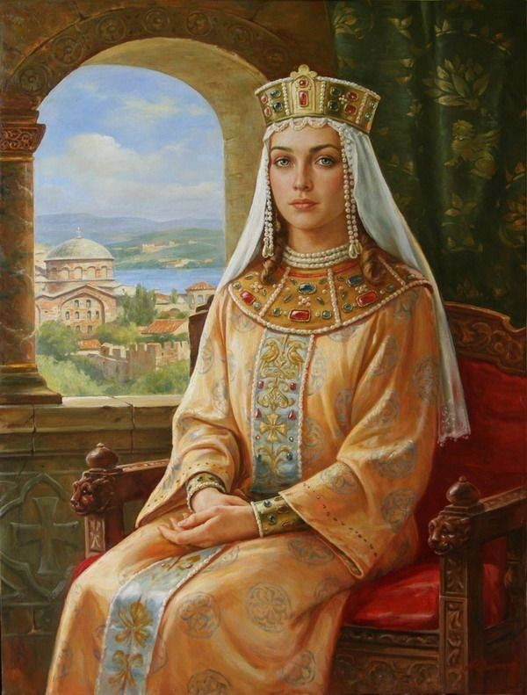
Το πρόσωπο
- Καθάριζαν το πρόσωπο με διάφορα υλικά όπως λάδι, φύκι, μέλι, τρυγιά. Για το χρώμα και της λάμψης του δέρματος, το άλειφαν με περιττώματα σαύρας.
- Οι γυναίκες χρησιμοποιούσαν τρία βασικά χρώματα για μακιγιάζ: μαύρο, άσπρο και κόκκινο.
Με το μαύρο τόνιζαν:
- μάτια (στίμμι-θειούχο αντιμόνιο)
-βλεφαρίδες και φρύδια (λιγνύα – καπνιά, από κουκουνάρια και υγρή πίσσα)
Θεοφανώ

Slide 22
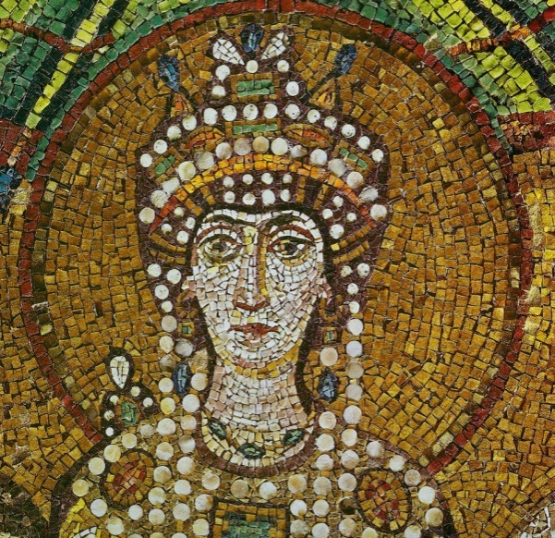
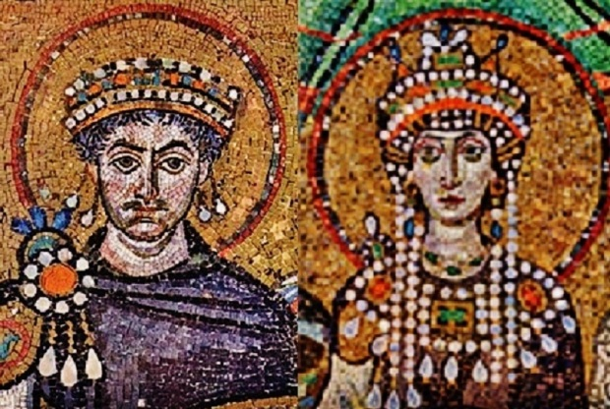
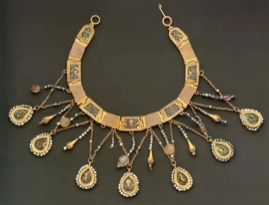
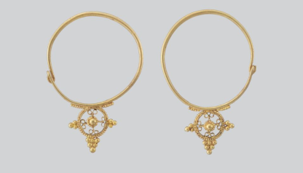
Κοσμήματα
Οι γυναίκες φορούσαν κοσμήματα, που ήταν χρυσά και αργυρά, συχνά διακοσμημένα με πολύτιμους λίθους ή από πιο ευτελή υλικά, όπως σίδηρο, χαλκό και γυαλί.
Υπήρχαν όλων των ειδών τα κοσμήματα:
Σκουλαρίκια
Αλυσίδες
Περιδέραια
Βραχιόλια
Περικάρπια
Πόρπες
Κοσμήματα για τον αγκώνα και τα πόδια!
Αγαπημένο είδος ήταν αναμφίβολα το δαχτυλίδι που φοριόταν από άνδρες και γυναίκες.

Slide 23
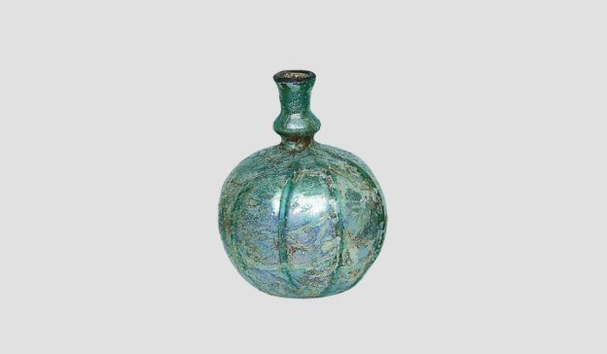
Αρώματα
Προέρχονταν από λουλούδια, όπως κρίνο, μυρτιά, τριανταφυλλιά, κ.λπ.
- Σούσινον (από τους κρίνους)
- Μύρσινον (από τη μυρτιά)
- Νάρδος (από το ομώνυμο φυτό)
- Ρόδινον και ροδόσταγμα (από την τριανταφυλλιά)
- Στακτή (έλαιο από δέντρα σμύρνη και κανέλλα)
- Οινάνθιον (από άνθη αγριοσταφυλιάς)
- Πολλά άλλα (βάλσαμον, μόσχος, κ.λπ)
Πολλές πρώτες ύλες εισάγονταν από την Ανατολή
Τα αρώματα τοποθετούνταν σε μυροδοχεία (ειδικά φιαλίδια με ψηλό, στενό λαιμό και πώμα.

Slide 24
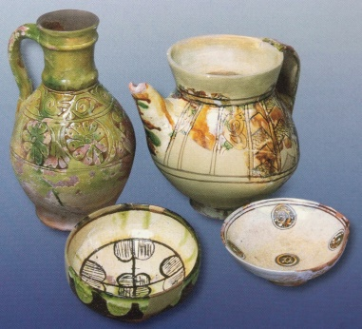
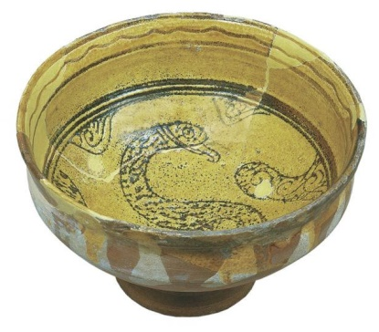
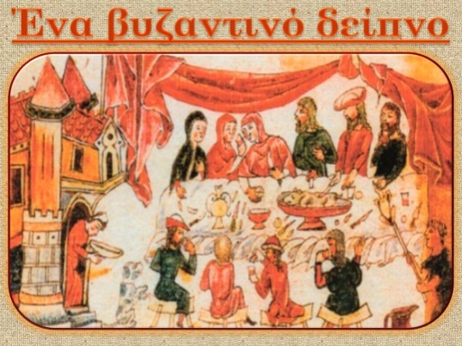
Διατροφή
Τα γεύματα αποτελούσαν βασική οικογενειακή περίσταση.
Τρώγανε το «άριστον» (πρώτο φαγητό της ημέρας, όχι το πρωινό), το γεύμα (το απόγευμα) και το δείπνο.
Βασικό ρόλο στη διατροφή είχαν: το ψωμί, τα λαχανικά, τα όσπρια και τα δημητριακά
Τα μαγειρεύανε κυρίως βραστά, όπως η βυζαντινή παροιμία «αργώ μαγείρω πάντα εκζεστά».
Τρώγανε πουλερικά (υπήρχαν σε πολλά σπίτια) και αυγά (τα φτιάχνανε σφουγγάτα-ομελέτες)
Έφτιαχναν τυριά από γάλα, όπως ανθότυρο, κεφαλίτζιν.
Το κρέας ήταν πολυτέλεια και το αρνί και κατσίκι ήταν στα τραπέζια των πλουσίων.
Τα κρασιά συνόδευαν τα τραπεζώματα, μαζί με μελωμένα και σιροπιαστά γλυκά.

Slide 25
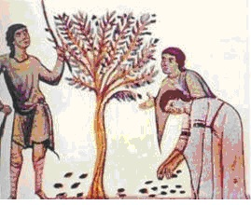
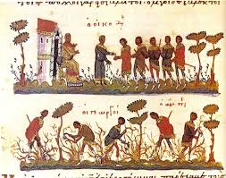
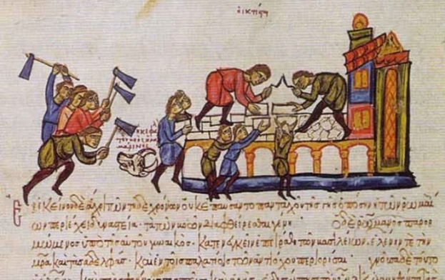
Εργασία
Η άσκηση των επαγγελμάτων ήταν ελεγχόμενη από το κράτος και οργανωμένη σε συντεχνίες.
Επαγγέλματα:
Βασικά ήταν κρατικοί υπάλληλοι (όπως δικηγόροι, λογιστές, γραμματείς)
Έμποροι και τραπεζίτες
Βιοτέχνες και παραγωγοί τροφίμων
Αμπελουργοί, πλοιοκτήτες
Αρτοποιοί και παραγωγοί κρέατος
Μικροκαλλιεργητές (το μεγαλύτερο μέρος του πληθυσμού, που είχαν τη δική τους γη)

Slide 26
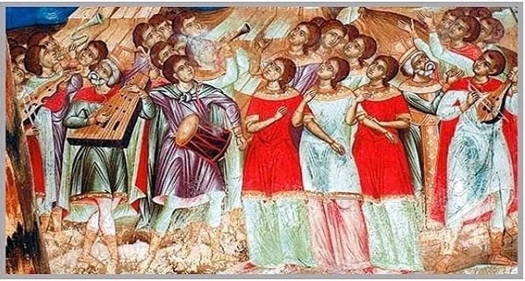
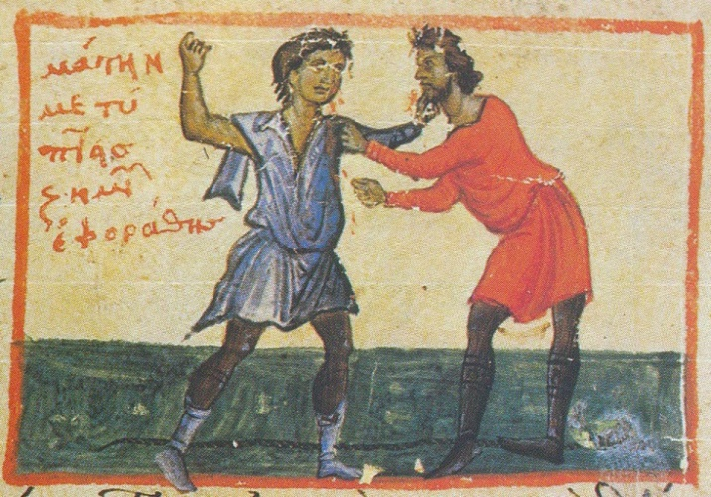
Ψυχαγωγία – ελεύθερος χρόνος
Η έξοδος από το σπίτι αποτελούσε ψυχαγωγία, καθώς στους δρόμους υπήρχαν ταχυδακτυλουργοί, ακροβάτες, ζητιάνοι, πωλητές τροφίμων και ποτών, μάντισσες, ιεροκήρυκες, κ.λπ.
Υπήρχαν και εμπορικοί δρόμοι, που ήταν πεζόδρομοι, όπου υπήρχαν καταστήματα με όλα τα είδη (τρόφιμα, ποτά, ρούχα, κοσμήματα, αρώματα, κεραμικά, κ.α)
Στις μικρές πόλεις, το θέατρο συνέβαλε στη διασκέδαση.
Υπήρχαν γήπεδα για αθλητικούς αγώνες.
Υπήρχαν δημόσια λουτρά, τοπικά γυμναστήρια, εκκλησίες, όπου μπορούσαν να συναντηθούν και να συζητήσουν για καθημερινά θέματα.

Slide 27
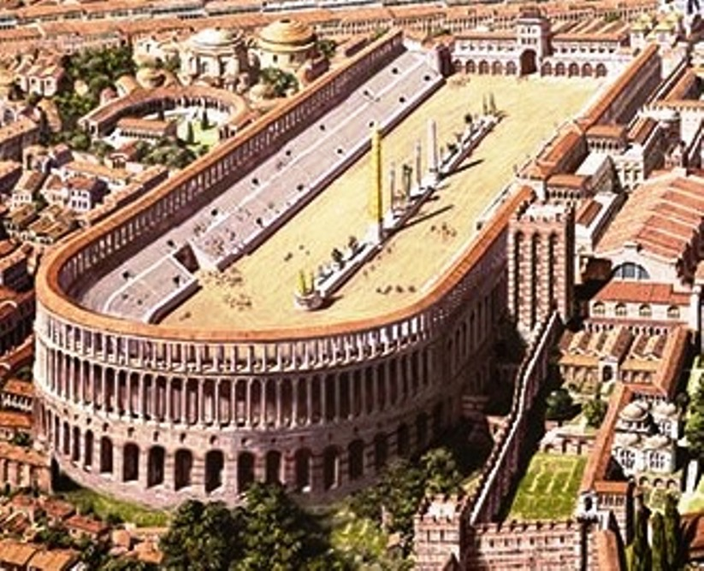
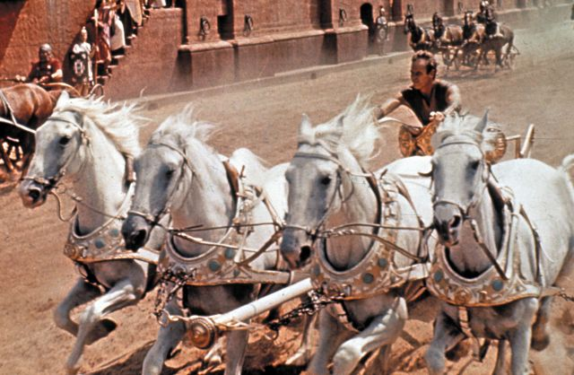
Ψυχαγωγία – ελεύθερος χρόνος
Για κάτι ιδιαίτερο, υπήρχε ο Ιππόδρομος της Κωνσταντινούπολης, όπου γίνονταν αρματοδρομίες. Στα διαλείμματα υπήρχαν μουσικοί, ακροβάτες και ο στοιχηματισμός πρόσθετε ενδιαφέρον στους αγώνες.
Παρόμοιοι χώροι ιπποδρομιών χωρίς καθίσματα
Ο Ιππόδρομος της Κωνσταντινούπολης

Slide 28
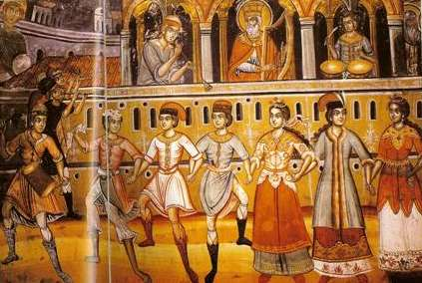
Ψυχαγωγία – ελεύθερος χρόνος
Τις απόκριες μεταμφιεζόντουσαν και κάνανε παρέλαση στους δρόμους.
Κατά τη Νέα Σελήνη, άναβαν φωτιές στους δρόμους και πηδούσαν από πάνω.
Σύχναζαν σε ταβέρνες με φαγητό και κρασί.
Στην επαρχία, υπήρχαν ετήσια πανηγύρια με μουσικούς, ορειβάτες, θαυματοποιούς, κ.α.

Slide 29
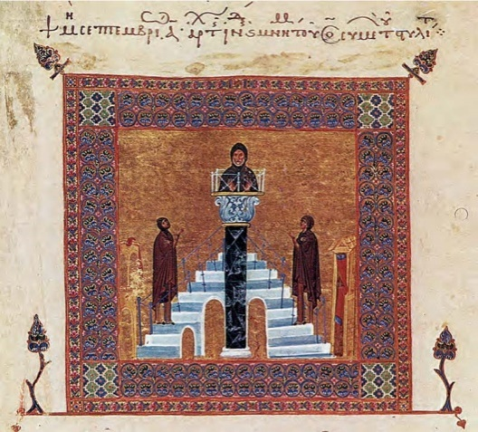
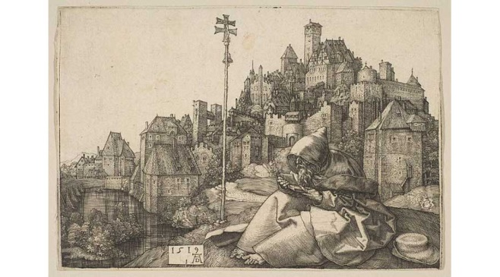
Μοναχισμός
Ο μοναχισμός είναι ζωή αυστηρή και αφοσιωμένη στη λατρεία του Χριστού.
Είχε δύο μορφές:
Μοναχική (πρότυπο οι Άγιος Αντώνιος)
Αναχωρούσαν σε κάποια έρημο ή ακατοίκητο μέρος, μακριά από κάποιους ανθρώπους και υπέβαλαν το σώμα τους σε δοκιμασίες (νηστεία, αϋπνία, προσευχή). Ονομάζονταν μοναχοί, αναχωρητές, ερημίτες ή ασκητές.
Κοινοβιακή
Ιδρυτής ήταν ο Παχόμιος, ζούσαν σε οργανωμένα μοναστήρια, επικεφαλής ήταν ο ηγούμενος, τους κανόνες του οποίου οι μοναχοί έπρεπε να τηρούν με μεγάλη ευλάβεια.
Ξεκίνησε από την Αίγυπτο τον 4^{ο} αιώνα και γνώρισε ιδιαίτερη ανάπτυξη στο Βυζάντιο. Υπάρχουν μοναστήρια στον Όλυμπο της Βιθυνίας, στην Καππαδοκία, με σημαντικότερο το Άγιο Όρος.

Slide 30
Πηγές στο διαδίκτυο
https://www.worldhistory.org/trans/el/2-1220/u/
http://ebooks.edu.gr/ebooks/v/html/8547/2698/istoria_b-lykeiou_html-empl/index2_3.html
https://users.sch.gr/ipap/Ellinikos_Politismos/Istoria-b/5-1.htm
https://www.ebyzantinemuseum.gr/?i=bxm.el.thematic-routes&t=2
https://www.archaiologia.gr/wp-content/uploads/2011/06/31-3.pdf
https://photodentro.edu.gr/lor/handle/8521/8810
https://photodentro.edu.gr/v/item/ds/8521/8822

